Slide 1
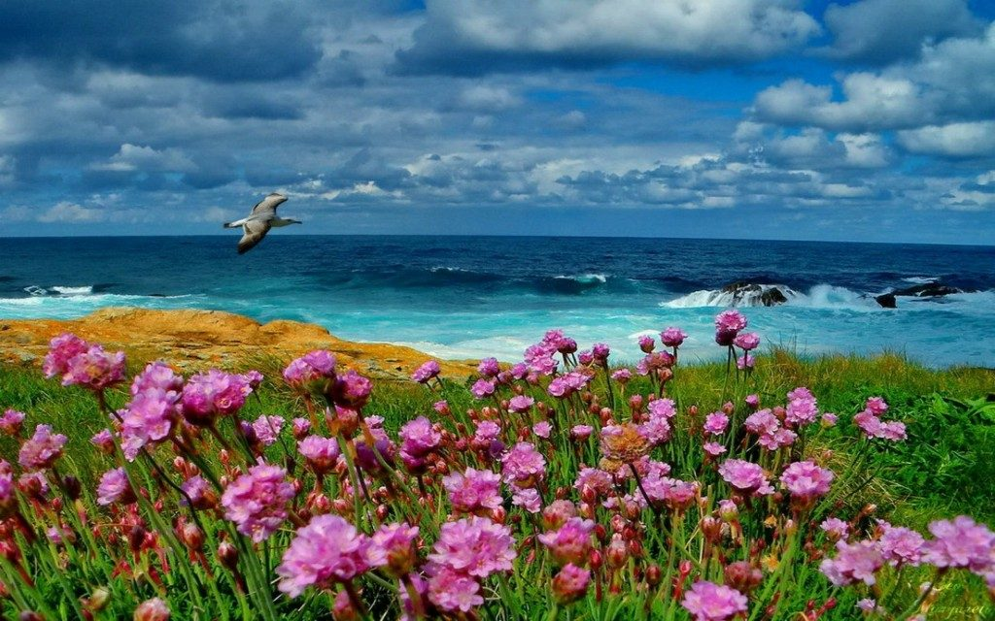
অনলাইন পাঠে স্বাগতম

Slide 2
শাহনাজ আক্তার(এম.এ,এম.এড)
সিনিয়র শিক্ষক(বাংলা)
কোনাবাড়ী এম.এ কুদ্দুছ উচ্চ বিদ্যালয়
গাজীপুর সদর,গাজীপুর৷
ইমেইলঃshahnazakternomi@gmail.com
শ্রেণি- সপ্তম
কবিতা
মোট শিক্ষার্থী-৪০জন
সময়-৪৫মিনিট৷

Slide 3
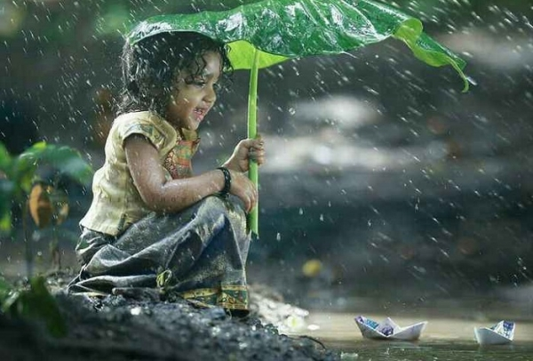
নিচের চিত্রটিতে কী বুঝতে পারলে?
বলতে পারো কোন কোন মাস নিয়ে বর্ষাকাল?
আষার শ্রাবণ দুই মাস বর্ষাকাল
হ্যাঁ বর্ষাকাল

Slide 4
আমাদের আজকের পাঠ
কবি-সুকুমার রায় এর লেখা
শ্রাবণে

Slide 5
এই পাঠ শেষে শিক্ষার্থীরা-
১
কবি সম্পর্কে বলতে পারবে।
২
নতুন শব্দের অর্থ ও বাক্য তৈরী করতে পারবে।
৩
প্রমিত উচ্চারনে কবিতাটি আবৃত্তি করতে পারবে।
৪
বর্ষার প্রকৃতি ও পরিবেশ সম্পর্কে বলতে পারবে।

Slide 6
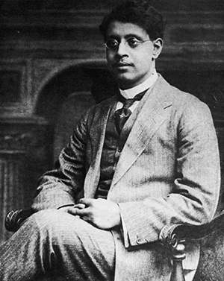
তাঁকে কী তোমরা চিন?
কবি পরিচিতি
তিনি কবি
বাংলা সাহিত্যে তিনি অমর হয়ে আছেন
প্রধানত রসের কবিতা,হাসির গল্প,
নাটক ইত্যাদি শিশুতোষ রচনার জন্য।
তিনি ১৮৮৭ খ্রিঃ কলকাতায় জন্ম গ্রহণ করেন।
মৃত্যু বরণ করেন-১৯২৩খ্রিঃ,
পৈতৃকনিবাস-ময়মনসিংহ জেলায়।
কিংবদন্তি চলচ্চিত্র নির্মাতা ও খ্যাতিমান
সাহিত্যিক সত্যজিত রায় তাঁর পুত্র।
পিতা উপেন্দ্রকিশোর রায়চৌধুরী
বিখ্যাত শিশু সাহিত্যিক ছিলেন।
তাঁর অতুলনীয় রচনা হলো-
‘আবোল তাবোল’ ‘হযবরল’ ‘পাগলা দাশু’প্রভৃতি।
সুকুমার রায়

Slide 7
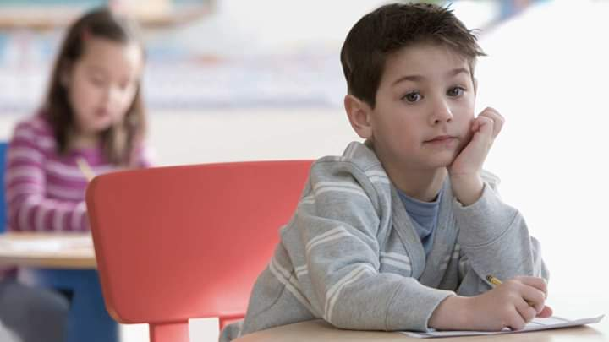
একক কাজ
সময়-৩মিনিট
কবি সুকুমার রায় এর জন্ম পরিচয় লিখো।

Slide 8
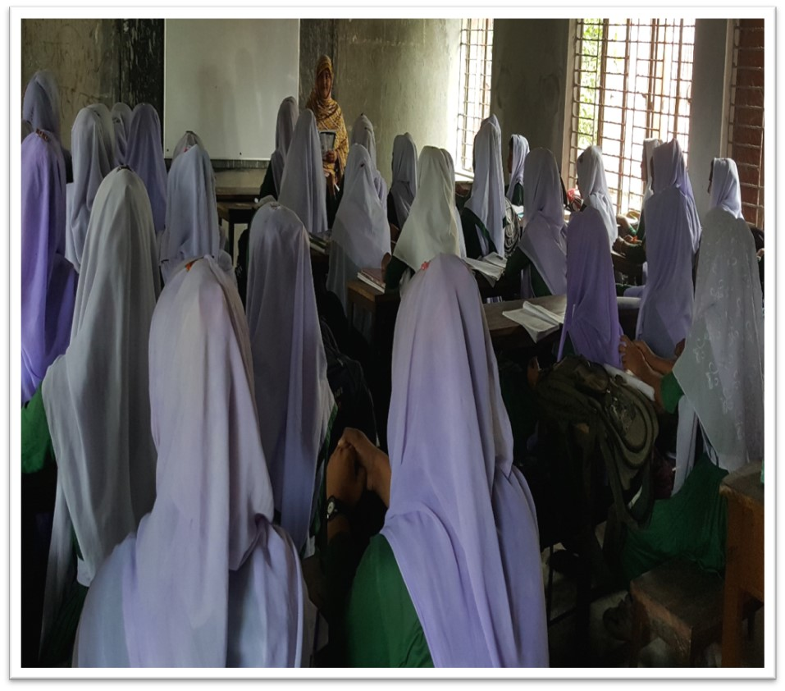
আদর্শ পাঠ
গ্রীষ্মের দাবদাহের পর প্রকৃতির
রুক্ষতা অবিরাম বর্ষায়
স্নান করে সজীব ও প্রাণবন্ত হয়ে উঠে।প্রকৃতিতে প্রাণের সঞ্চার ঘটে।
গ্রীষ্মকালের প্রকৃতি ধুয়েমুছে এ সময়
নতুন রূপ ধারন করে।ঋতুর পালা বদলের মত মানব মনের আশা-আকাঙ্খার, সুখ-দুঃখের পালাবদল ঘটে। কবিতায় সে কথাই বলা হয়েছে।

Slide 9
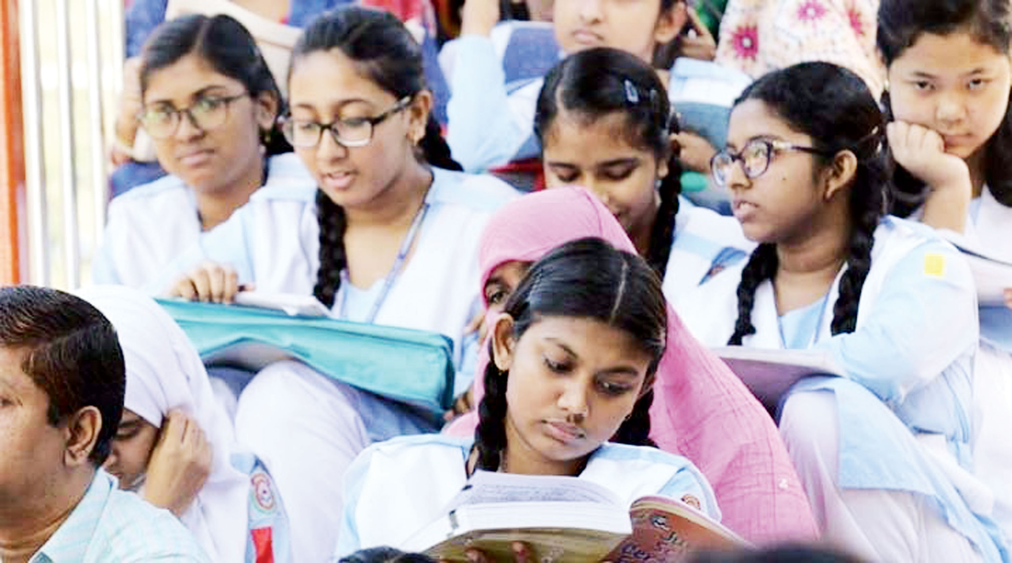
নীরব পাঠ
শব্দার্থ গুলো পড়ে নতুন শব্দগুলো বের করো।

Slide 10
এসো নতুন শব্দের অর্থ জেনে নেই
গণিতে ‘নামতা’ বলতে বোঝায়
গুণ করার ধারাবাহিক তালিকা
আর ‘ধারাপাত’ হলো অঙ্কশেখার
প্রাথমিক বই।এই কবিতায় বৃষ্টি
ধারার পতন কে বলা হয়েছে
ধারাপাত।
অফুরান নামতায়
বাদলের ধারাপাত
ছাদ।ছাদের কথ্য রূপ।
ছাত

Slide 11
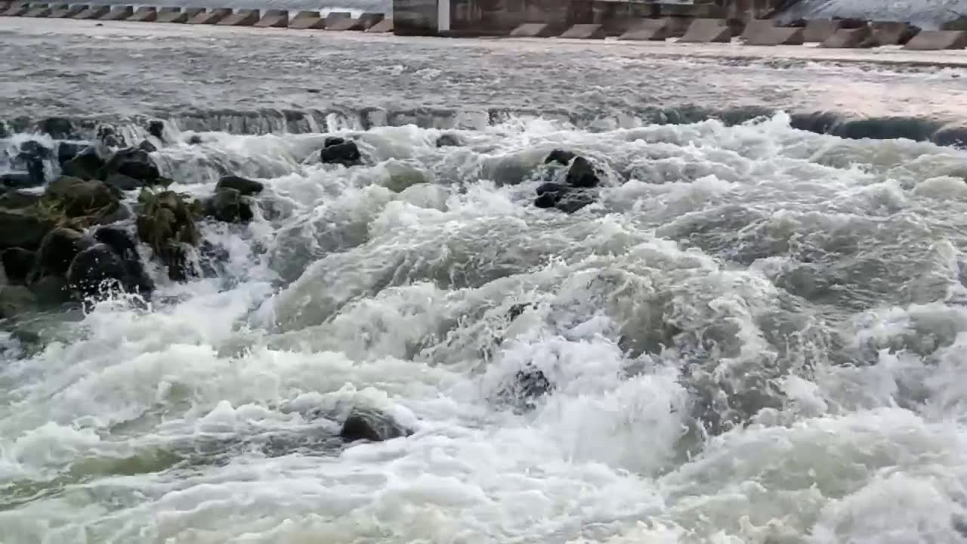
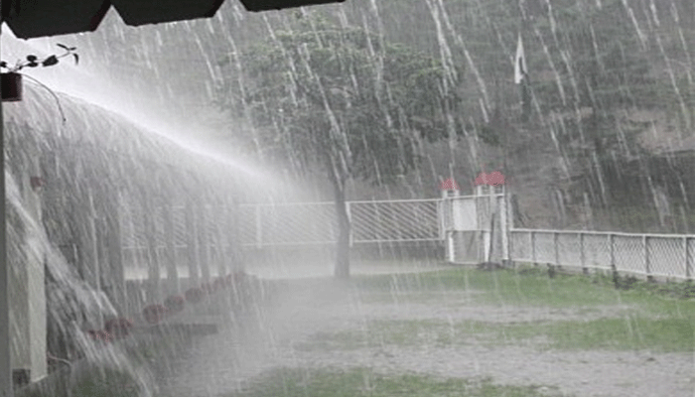
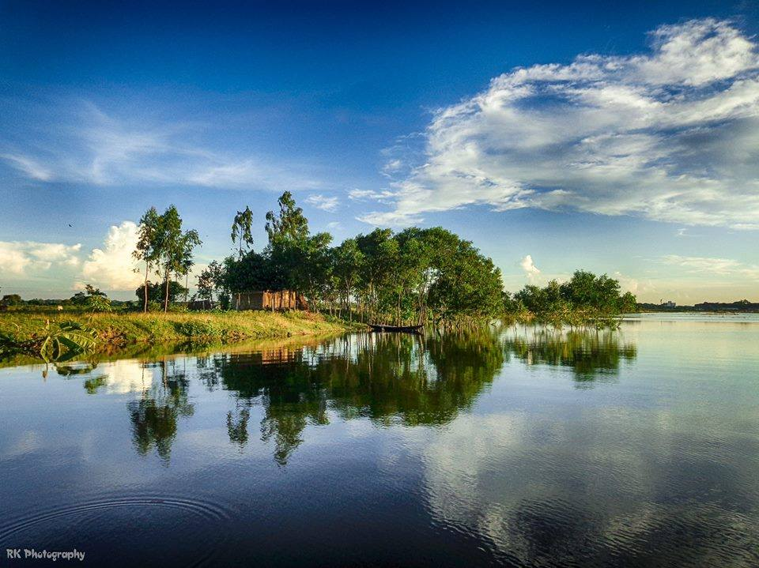
বারিধার
জলের ধারা।
উন্মাদ
উন্মত্ত,ক্ষিপ্ত।
নিঃঝুম
নিঝুম,নীরব,নিঃশব্দ।

Slide 12
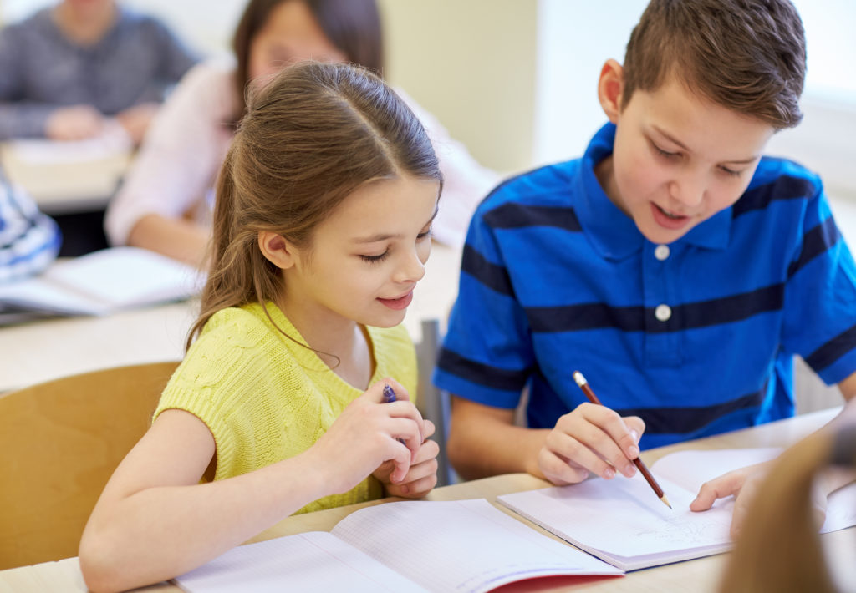
জোড়ায় কাজ
সময়-৫মিনিট
ছাত,বারিধারা,উন্মাদ,নিঃঝুম এই শব্দগুলো দিয়ে একটি করে বাক্য তৈরী করো।

Slide 13
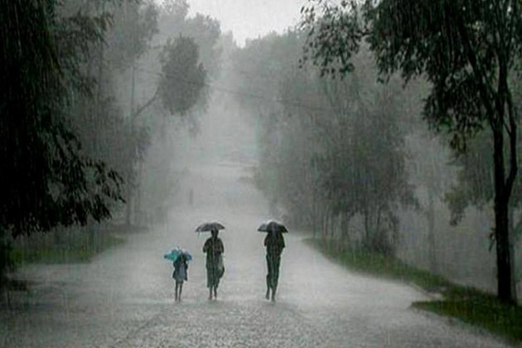
নিচের চিত্রের সাথে কবিতার চরণের মিল করো
জল ঝরে জল ঝরে সারা দিন সারা রাত-
অফুরান নামতায় বাদলের বাদলের ধারাপাত

Slide 14
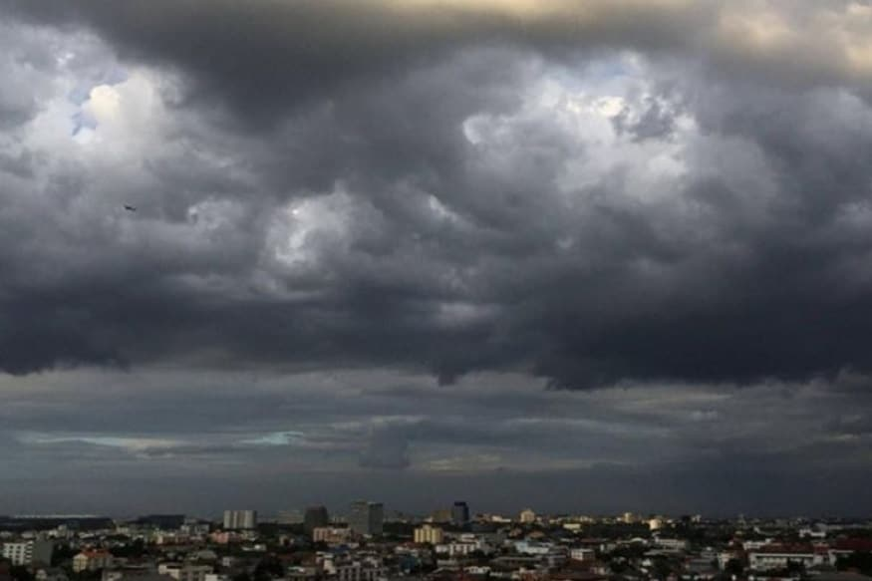
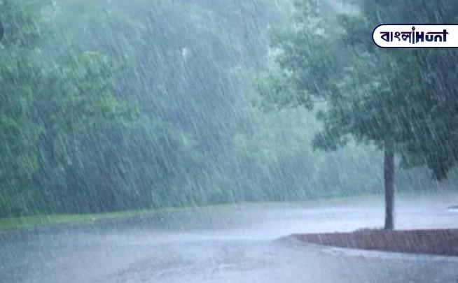
নিচের চিত্রের সাথে কবিতার চরণের মিল করো
আকাশের মুখ ঢাকা,ধোঁয়ামাখা চারিধার,
পৃথিবীর ছাত পিটে ঝমাঝম বারিধার

Slide 15
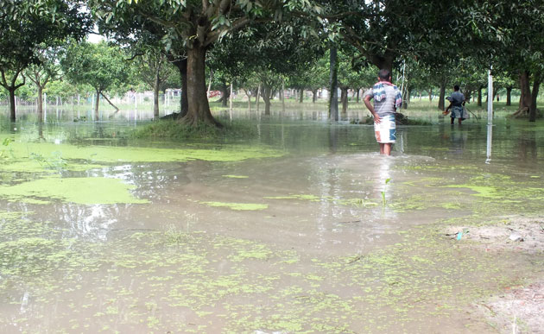
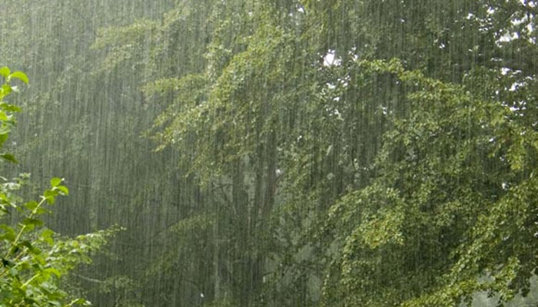
নিচের চিত্রের সাথে কবিতার চরণের মিল করো
স্নান করে গাছপালা প্রাণখোলা বরষায়,
নদীনালা ঘোলাজল ভরে উঠে ভরসায়।

Slide 16
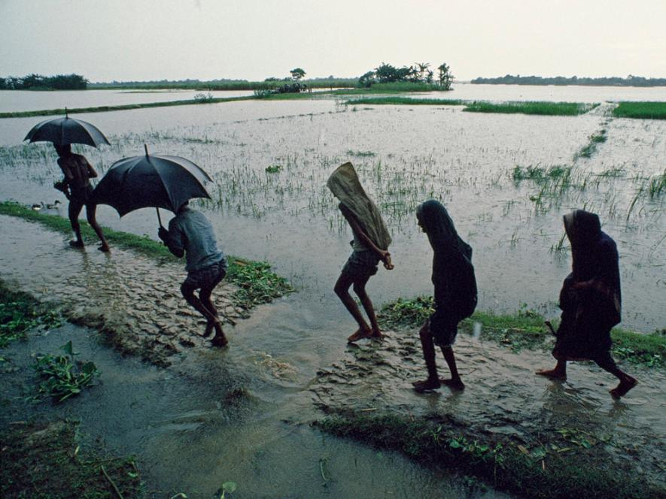
নিচের চিত্রের সাথে কবিতার চরণের মিল করো
শেষ নাই শেষ নাই বরষার প্লাবনের।
উৎসব ঘনঘোর উন্মাদ শ্রাবণের

Slide 17
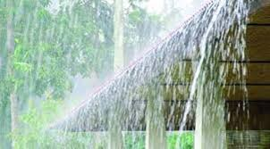
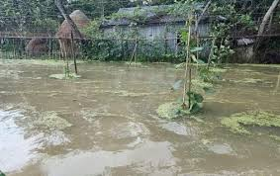
নিচের চিত্রের সাথে কবিতার চরণের মিল করো
জলেজলে জলময় দশদিক টলমল,
অবিরাম একই গান,ঢালো জল ঢালো জল।

Slide 18
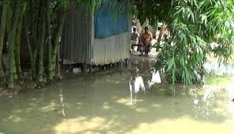
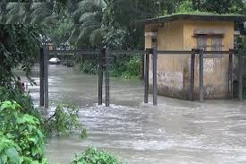
নিচের চিত্রের সাথে কবিতার চরণের মিল করো
ধুয়ে যায় রৌদ্রের স্মৃতিটুকু বিশ্বের।
ধুয়ে যায় যত তাপ জর্জর গ্রীষ্মের,

Slide 19
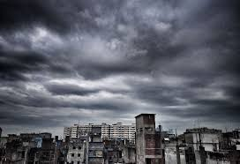
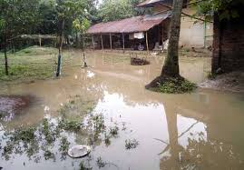
নিচের চিত্রের সাথে কবিতার চরণের মিল করো
শুধু যেন বাজে কোথা নিঃঝুম ধুকধুক,
ধরণীর আশাভয় ধরণীর সুখদুখ।

Slide 20
দলগত কাজ
‘শ্রাবণে’ কবিতায় প্রকৃতির যে রূপের সৌন্দর্য ফুটে উঠেছে তা ব্যাখ্যা করো।

Slide 21
মূল্যায়ন
উত্তরের জন্য ক্লিক করুন
১।আকাশের মুখ কেমন?
ক)ঢাকা খ)খোলা
গ)ধোঁয়াটে ঘ)অন্ধকার।
২।জলের ধারার শব্দ শুনতে কেমন?
ক)ধমাধম খ)রিমঝিম
গ)ঝমাঝম ঘ)টাপুরটুপুর।
৩।প্রাণ খোলা বরষায় কে স্নান করে?
ক)গাছপালা খ)পাখি
গ)বালক ঘ)গরু-ছাগল।

Slide 22
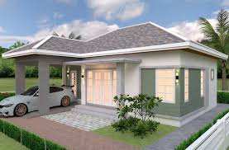
বাড়ির কাজ
বর্ষায় তোমার গ্রামের যে চিত্র দেখা যায় তা দশ বাক্যে লিখে আনবে।

Slide 23
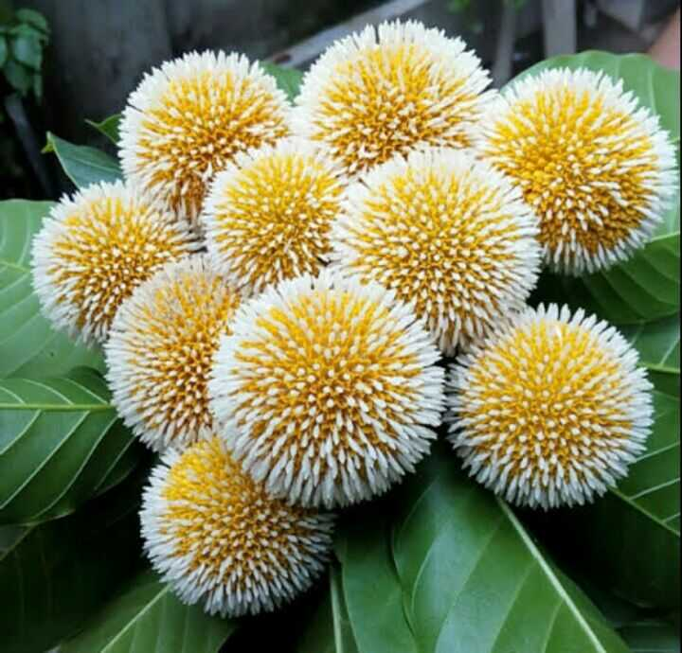
সবাইকে ধন্যবাদ,আল্লাহ হাফেজ।

